Slide 1
Unsupervised learning

Slide 2
Unsupervised learning introductie
Trainen van het model zonder bekende uitkomst
Ongecontroleerd leren / geen sturing
Geen voorbeelden met gewenste output
Zelf structuur/patronen ontdekken
Use cases
Verkennende analyse
Dimensie reductie
Verschillende type algoritmes
Clustering
Anomalie detectie
Dimension Reduction

Slide 3
K-Means clustering
Unsupervised clustering algoritme
Verdelen van de gegeven dataset in een vooraf gedefinieerd aantal clusters (k)
Som van de afstand van elk punt naar het dichtstbij gelegen cluster wordt geminimaliseerd

Slide 4
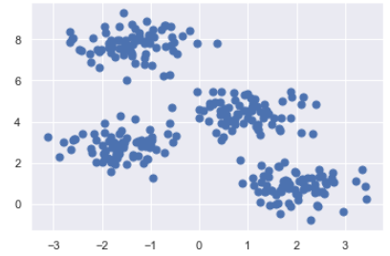
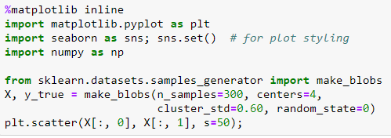
K-Means clustering voorbeeld

Slide 5
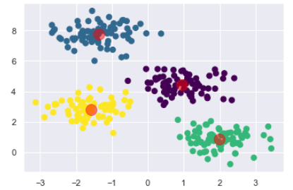
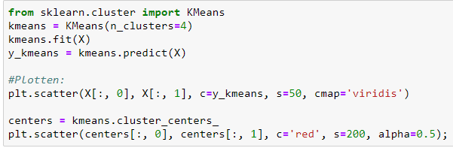
K-Means clustering voorbeeld

Slide 6
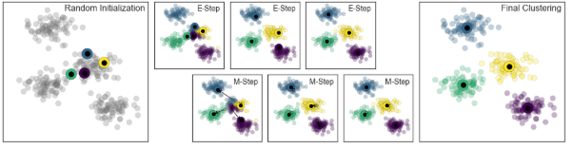
K-Means clustering oplossing
Expectation – Maximization (E-M)
Plaats willekeurig k cluster punten
Herhaal daarna het volgende tot optimale verdeling is gevonden:
(Expectation stap) Wijs de datapunten toe aan het dichtstbij gelegen cluster
(Maximization stap) Bepaal het cluster center per cluster punt
Elke iteratie moet een betere oplossing geven

Slide 7
K-Means clustering bedenkingen
Vooraf bepalen hoeveel clusters
Niet dynamisch
Wat is de betekenis van de oplossing?
Werkt uitsluitend op lineaire cluster grenzen
Kernel nodig voor niet-lineaire oplossingen
Elke iteratie geeft betere voorspelling máár….
Is afhankelijk van de initiële plaatsing van de clusters
Lokaal optimum ipv global optimum
Verschillende runs nodig met verschillende initiële plaatsingen

Slide 8
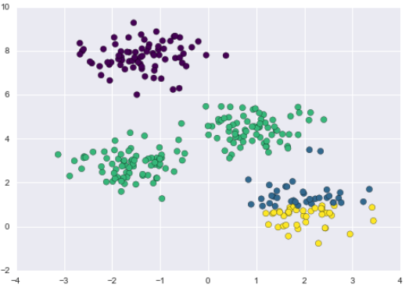
K-Means clustering bedenkingen

Slide 9
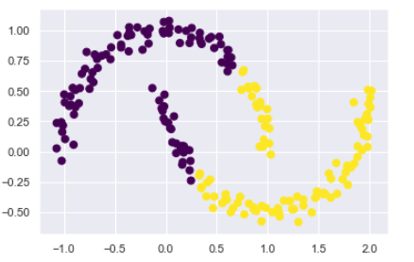
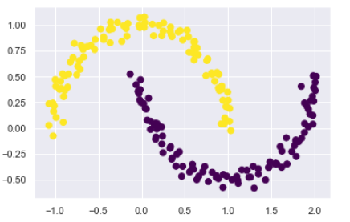
K-Means clustering bedenkingen
K-means clustering:
SpectralClustering

